Slide 1



OpenStack Keystone详解

Slide 2
Agenda
Keystone 概念介绍
Keystone 工作流程
Token详解
参与社区
华云数据企业介绍

Slide 3
Keystone 概念介绍
Authentication. Not Authorization.

Slide 4
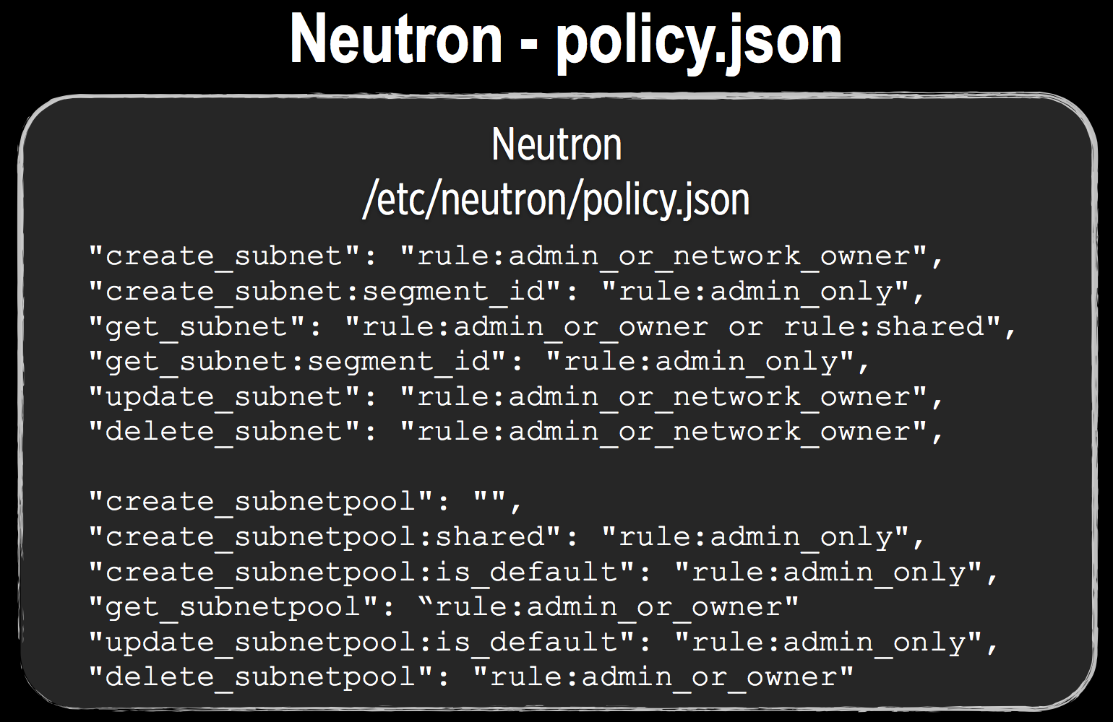
Keystone 概念介绍
Authorization

Slide 5

Keystone 概念介绍
User：顾名思义就是使用服务的用户，可以是人、服务或者是系统，只要是使用了 Openstack 服务的对象都可以称为用户。
Tenant/Project：租户，可以理解为一个人、项目或者组织拥有的资源的合集。在一个租户中可以拥有很多个用户，这些用户可以根据权限的划分使用租户中的资源。
Role：角色，用于分配操作的权限。角色可以被指定给用户，使得该用户获得角色对应的操作权限。
Token：指的是一串比特值或者字符串，用来作为访问资源的记号。Token 中含有可访问资源的范围和有效时间。

Slide 6
Keystone 概念介绍
Domain：Domain 担任 Project 的高层容器。云服务的客户是 Domain 的所有者，他们可以在自己的 Domain 中创建多个 Projects、Users、Groups 和 Roles。
Group：Group 是一组 Users 的容器，可以向 Group 中添加用户，并直接给 Group 分配角色，那么在这个 Group 中的所有用户就都拥有了 Group 所拥有的角色权限。
Service Catalog:（服务目录）是Keystone为OpenStack提供的一个REST API端点列表。
Endpoint，直译为“端点”，它是一个服务暴露出来的访问地址，具有region属性。如果需要访问一个服务，必须知道它的Endpoint，比如Nova服务的API访问入口：http://‘"$HOST_IP"':8774/v2/$(tenant_id)s

Slide 7
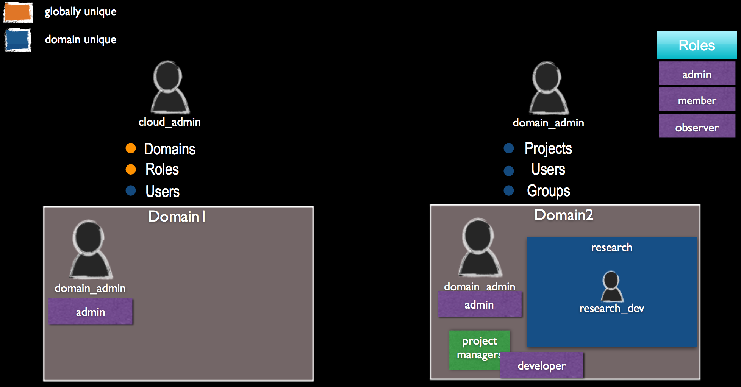
Keystone 概念介绍

Slide 8
Agenda
Keystone 概念介绍
Keystone 工作流程
Token详解
参与社区
华云数据企业介绍

Slide 9
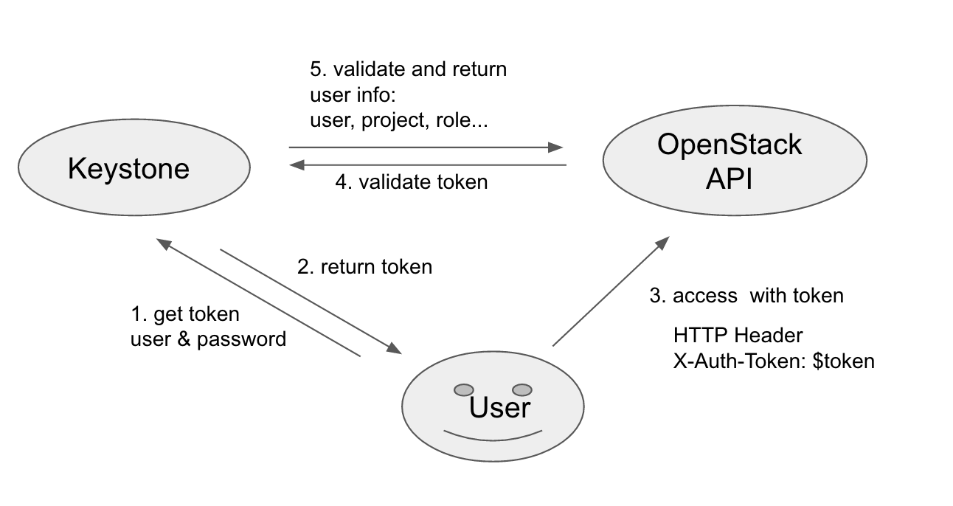
Keystone 工作流程
SQL DB

Slide 10
Agenda
Keystone 概念介绍
Keystone 工作流程
Token详解
参与社区
华云数据企业介绍

Slide 11
Token详解
UUID token 简单易用，却容易给 Keystone 带来性能问题，从Keystone工作流程的步骤 4 可看出，每当 OpenStack API 收到用户请求，都需要向 Keystone 验证该 token 是否有效。随着集群规模的扩大，Keystone 需处理大量验证 token 的请求，在高并发下容易出现性能问题。
PKI token 携带更多用户信息的同时还附上了数字签名，以支持本地认证，从而避免了步骤 4。因为 PKI token 携带了更多的信息，这些信息就包括 service catalog，随着 OpenStack 的 Region 数增多，service catalog 携带的 endpoint 数量越多，PKI token 也相应增大，很容易超出 HTTP Server 允许的最大 HTTP Header(默认为 8 KB)，导致 HTTP 请求失败。

Slide 12
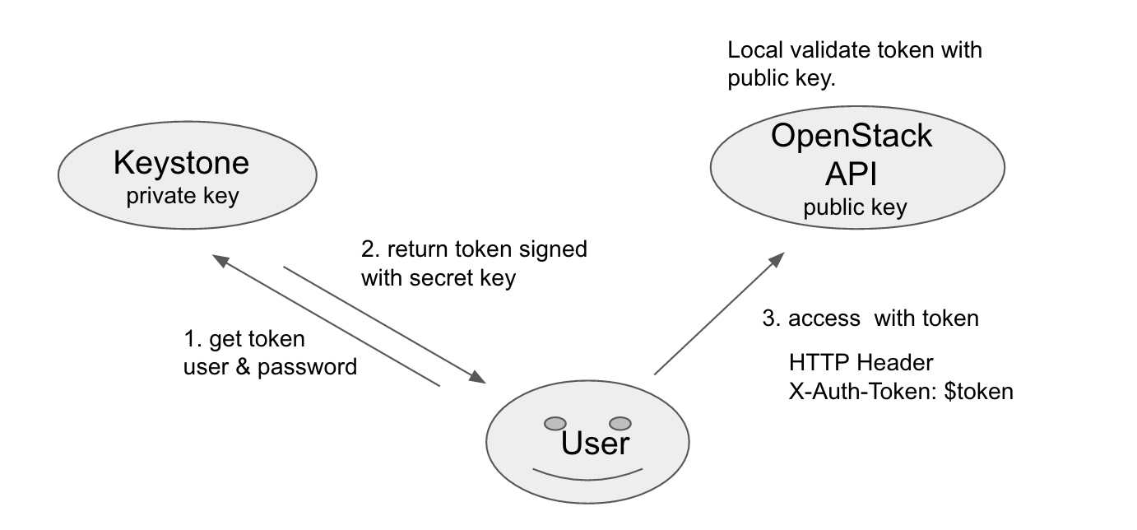
Token详解 - PKI

Slide 13
Token详解
PKIZ token 就是 PKI token 的压缩版，但压缩效果有限，无法良好的处理 token size 过大问题。
Fernet token，它采用 cryptography 对称加密库(symmetric cryptography，加密密钥和解密密钥相同) 加密 token，具体由 AES-CBC 加密和散列函数 SHA256 签名。Fernet 是专为 API token 设计的一种轻量级安全消息格式，不需要存储于数据库，减少了磁盘的 IO，带来了一定的性能提升。为了提高安全性，需要采用 Key Rotation 更换密钥。

Slide 14
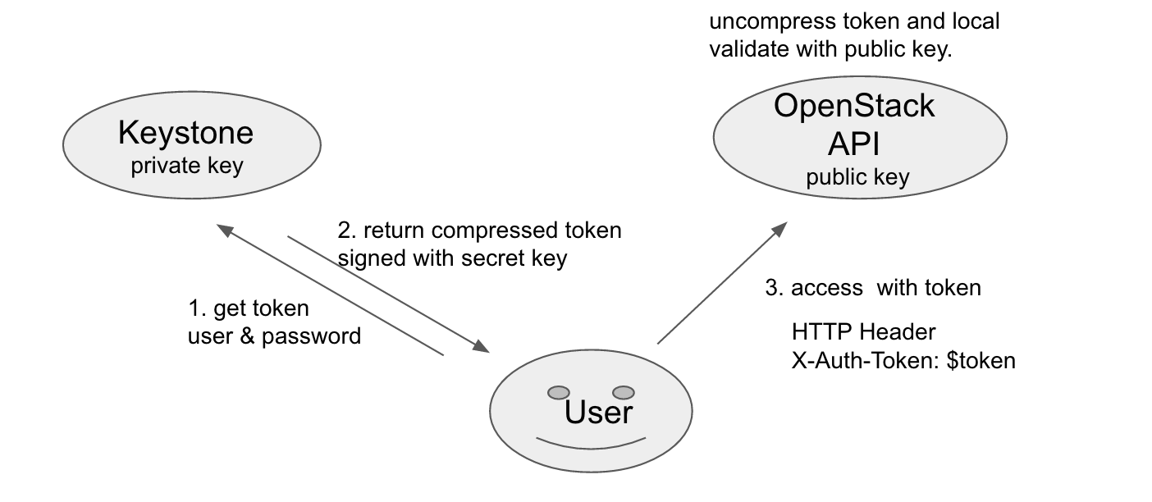
Token详解 - PKIZ
PKIZ token 就是 PKI token 的压缩版，但压缩效果有限，无法良好的处理 token size 过大问题。

Slide 15
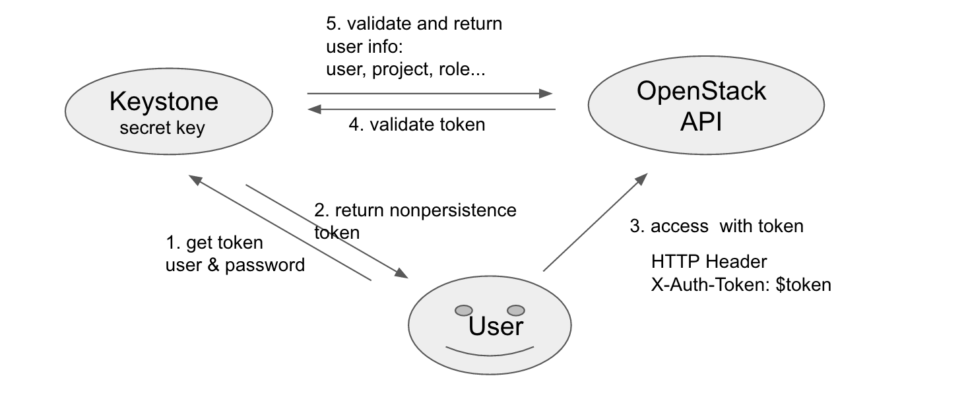
Token详解 - Fernet
Memcached

Slide 16
Token详解
Token 类型 | UUID | PKI | PKIZ | Fernet
大小 | 32 Byte | KB 级别 | KB 级别 | 约 255 Byte
本地认证 | N | Y | Y | N
Keystone 负载 | 大 | 小 | 小 | 中
存储于数据库 | Y | Y | Y | N
携带信息 | 无 | user, catalog 等 | user, catalog 等 | user，methods，expires_at
涉及加密方式 | 无 | 非对称加密 | 非对称加密 | 对称加密(AES)
是否压缩 | N | N | Y | N
版本支持 | D | G | J | K

Slide 17
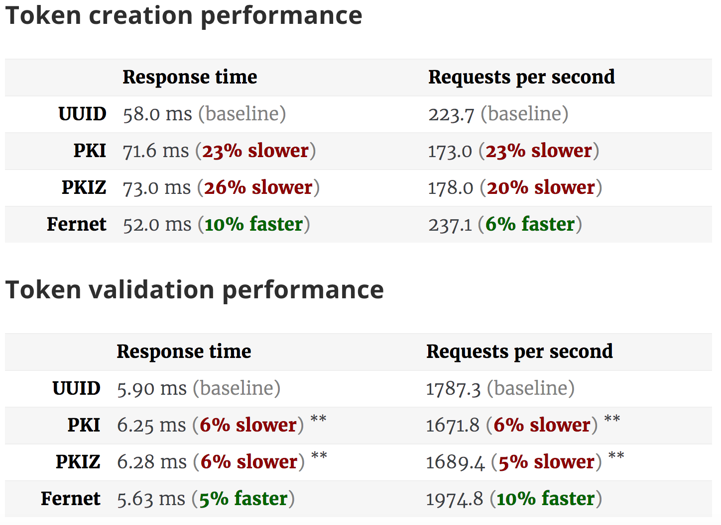
Token详解
Keystone + single database node

Slide 18
Agenda
Keystone 概念介绍
Keystone 工作流程
Token详解
参与社区
华云数据企业介绍

Slide 19

参与社区
为什么要参与社区？
如何参与？
https://wiki.openstack.org/wiki/How_To_Contribute
如何寻找工作机会？
https://www.openstack.org/community/jobs/

Slide 20
References
[1] https://www.ibm.com/developerworks/cn/cloud/library/1506_yuwz_keystonev3/index.html
[2] https://developer.ibm.com/opentech/2015/11/11/deep-dive-keystone-fernet-tokens/
[3] http://dolphm.com/openstack-keystone-fernet-tokens/
[4] http://lbragstad.com/fernet-tokens-and-key-distribution/
[5] http://www.ithao123.cn/content-10531985.html

Slide 21
Agenda
Keystone 概念介绍
Keystone 工作流程
Token详解
参与社区
华云数据企业介绍

Slide 22

机构分布
主营业务
北京、上海、无锡、深圳、香港、厦门、杭州、南京、临沂、拉斯维加斯
基于ISO标准为企业级客户提供一站式云与大数据产品与服务
华云数据
HUAYUN PROFILE
基础设施
全云能力
运营全球逾20个云数据中心，自有BGP网络
覆盖公有云、私有云、混合云、大数据的十多种云计算产品与服务
中国的云－自主 安全 可控
客户&行业
合作伙伴
数万家企业客户，跨越数十种行业
数百家区域与行业服务伙伴
专业团队
领先发展
500多名员工，超过70%为技术人员，团队成员平均10年+企业服务经验
D轮融资，准上市公众公司

Slide 23
愿景与使命
Vision & Mission
圆中华云梦，创数据未来
华云数据集团成立于2010年，秉承着“自主、安全、可控”的理念，面向客户提供稳定可靠的云计算与大数据产品与服务，着力推进中国云计算与大数据的发展，公司遍布于北京、上海、无锡、深圳、香港、厦门、杭州、南京、临沂等地。集团吸引了海通证券、万向集团、东方证券、国联证券、五道口基金、红豆、远东、杉杉等多家基金与上市公司的投资，打通了上下游产业链，成功打造了华云的云生态圈。
全云能力领导者
企业上云专家
服务驱动理念倡导者

Slide 24
专业资质
Qualification
ISO 20000
ISO 27001
ISO 9001
可信云认证
云主机、云分发、 对象存储、私有云平台
信息技术服务管理体系认证
信息安全管理体系认证
质量管理体系认证
理事单位
核高基
全权会员
100多项专利&著作权
云计算开源产业联盟（OSCAR）
国家课题承接单位
数据中心联盟

Slide 25
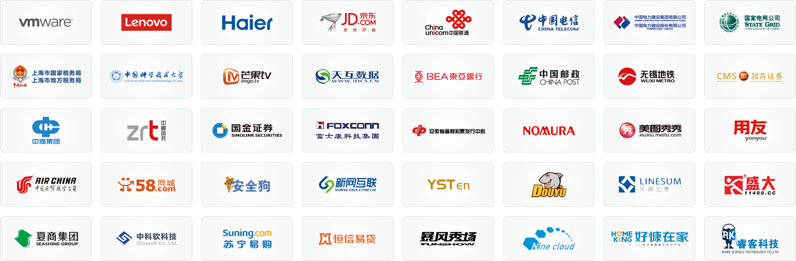
客户案例
Cases

Slide 26
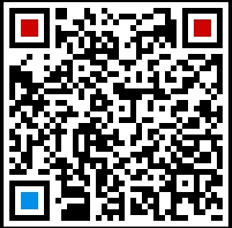
招聘信息
Openstack开发工程师
1. 参与OpenStack及其管理平台的产品研发工作；
2. 熟悉OpenStack，CloudStack等虚拟化开源项目实现原理和系统架构，并对其中核心实现有一定深入研究
测试工程师
1. 负责私有云产品的功能测试、集成测试、压力测试以及性能测试，保证产品的开发质量和完整交付；
2. 良好的程序设计基础，能熟练使用脚本语言开发自动化测试工具，如Python；
私有云产品经理
1. 负责私有云产品的规划、定义、设计与产品管理，把握产品定位；
2. 对云计算有深刻理解，熟悉Iaas、Paas、Saas等云计算产品， 具备产品定义和设计能力，能完成对目标市场、竞争分析、产品功能的详细描述及产品功能的定义；
方案经理
1. 针对公司产品，制定相对应的高品质产品解决方案，进行客户沟通、售前售后的技术服务；
2. 5年以上IT、云计算行业市场或技术背景，4年以上方案售前或者技术产品经验，领域包括虚拟化、私有云、公有云、大数据相关等
电话：021-60478730-1202
邮箱：lishaoxiu@chinac.com

